Slide 1
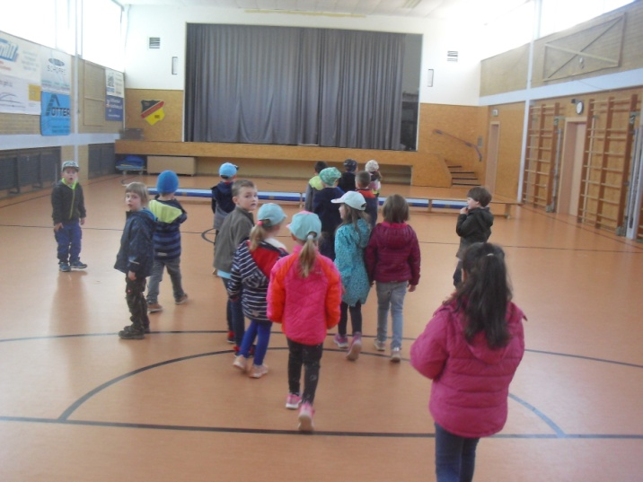
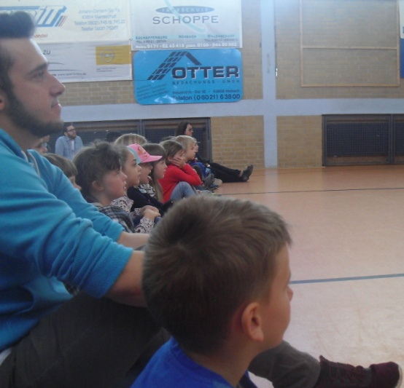
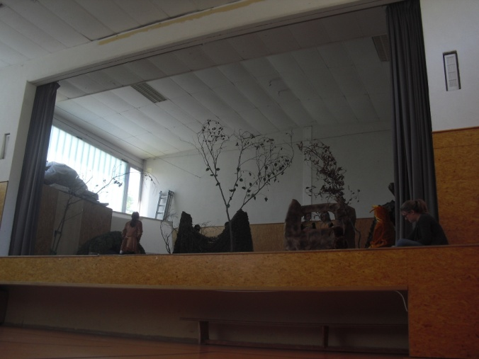
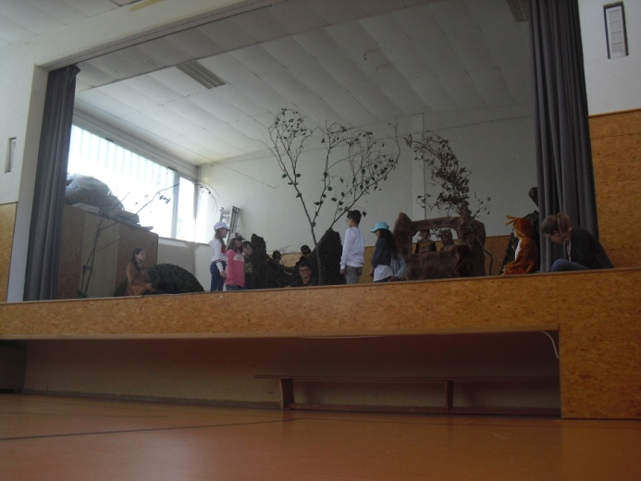
Die Riesen besuchen eine Theatervorstellung Montag, 13.05.19 - Kooperation KiTa & GS
Die Theaterspielgruppe der Schule hatte die Riesen zu
ihrer Generalprobe in die Schulturnhalle eingeladen.
Dort erlebten die Riesen eine wirklich spannende Ge-
schichte, die ganz professionell auf der großen Bühne
vorgespielt wurde.
Eine gute Gelegenheit für die zukünftigen Schul-kinder den Lebensraum Schule näher kennen zu lernen und zu erfahren, dass Schule vieles bieten kann.

